Slide 1
Introduction to PTE Web
Jasper (T2-PTE), Jerry (T1-PTE), Justin (T1-PTE)

Slide 2
網頁架構
PTE Web
Dash Board
T2 Performance
T3 Performance
T1 Performance
Analysis Tool
Issues

Slide 3
Dash Board 功能及使用
PTE Web
Dash Board
T2 Performance
T3 Performance
T1 Performance
Analysis Tool
Issues

Slide 4


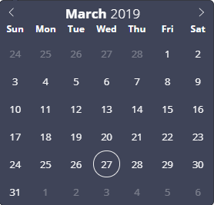
時間篩選工具
圖 1 : 時間篩選工具
使用方式 :
圖1 內 From 填入起始日期，to 填入結束日期，按下 Go 後開始查詢。
備註 :
在 From 或 to 空格中點擊滑鼠左鍵可以帶出日期選擇工具。
圖 2 : 日期選擇工具

Slide 5
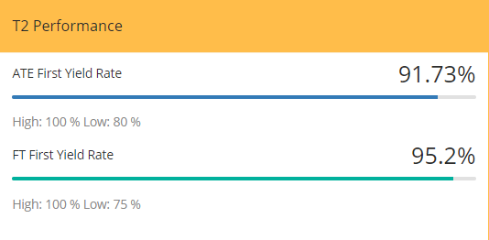
各廠 Performance
圖 1 : 選定期間內T2 Performance
功能 :
ATE測試平均 First Yield Rate
組裝測試平均 First Yield Rate
備註 : High 以及 Low 表示資料區間內最高及最低的FYR。

Slide 6
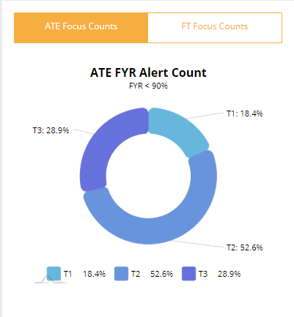
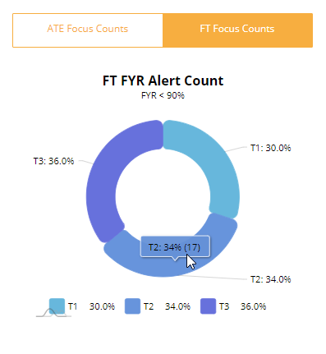
三廠低良率測站提示
圖 1 :三廠ATE低良率測站分布
圖 2 :三廠FT低良率測站分布
功能 :
三廠ATE (FYR < 90%) 測站分布
三廠FT (FYR < 90%) 測站分布
備註 : High 以及 Low 表示資料區間內最高及最低的FYR。

Slide 7
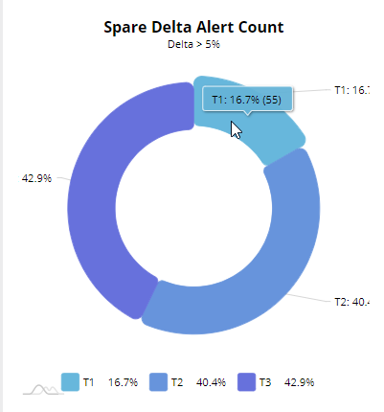
測試時間變動提示
圖 1 : 三廠Spare 變動率 > 5% 分布
功能 :
三廠測站平均測試時間 (Spare) 變動率 > 5% 分布
備註 : 此分布圖包含所有測站 (ATE+FT)

Slide 8
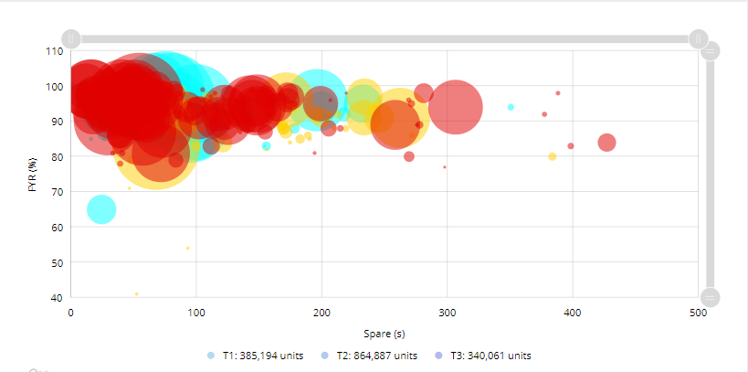
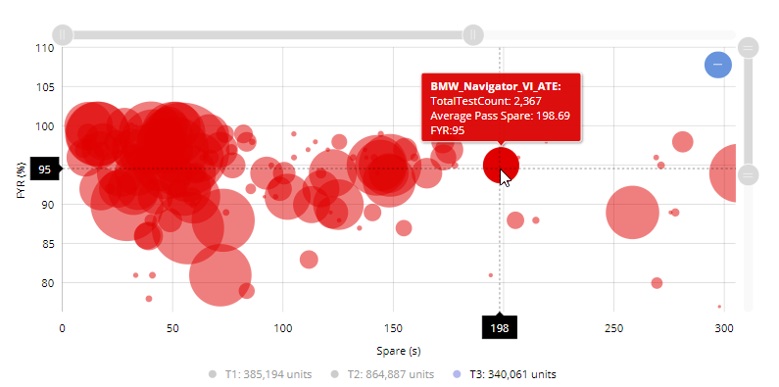
FYR vs Spare 分布圖
圖 1 : 三廠(ATE+FT) FYR vs Spare分布圖總覽
功能 :
三廠 FYR vs Spare分布圖
橫縱軸縮放功能
圓圈面積代表測試量多寡
可選擇圖層 (T1、T2、T3)
備註 : 此分布圖包含所有測站 (ATE+FT)
圖 2 : T3 FYR vs Spare

Slide 9
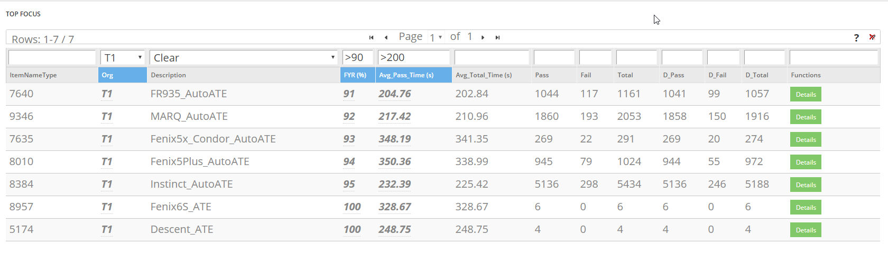
測站良率總表
圖 1 : 測站良率總表
功能 :
測站良率總表
欄位多重條件篩選
Detail 按鈕連接該測站分析頁面
備註 :
此表結果來自於頁面設定的時間區間

Slide 10
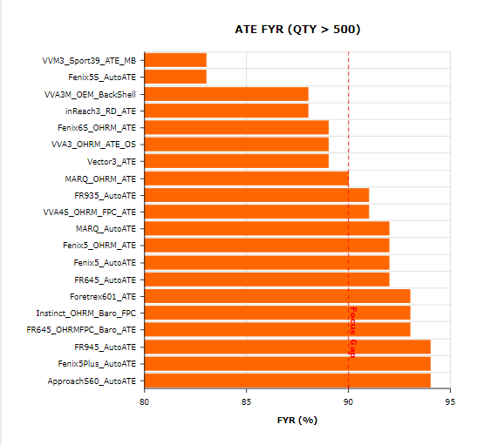
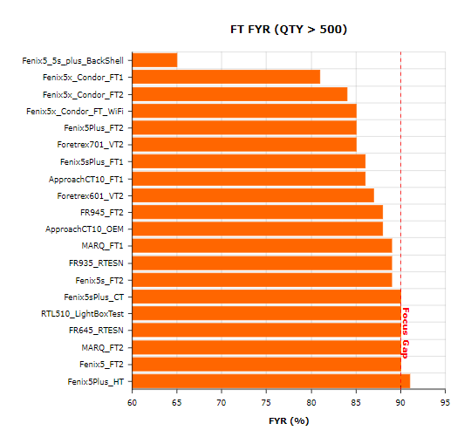
各廠低良率測站長條圖
圖 1 : Top20 T1 ATE 低良率測站
圖 2 : Top20 T1 FT 低良率測站
功能 :
各廠ATE Top 20 低良率(FYR)測站分布
各廠FT Top 20 低良率(FYR)測站分布
備註 :
顯示時間區間內>500次測試的測站
ATE目標為FYR 90%
FT目標為FYR 95%

Slide 11
Analysis Tool 功能及使用
PTE Web
Dash Board
T2 Performance
T3 Performance
T1 Performance
Analysis Tool
Issues

Slide 12
資料篩選工具
使用方式 :
輸入廠區
輸入ItemNameType
輸入時間區間 : From & To
備註 :
在 From 或 to 空格中點擊滑鼠左鍵可以帶出日期選擇工具。
圖 1 : 資料篩選工具

Slide 13
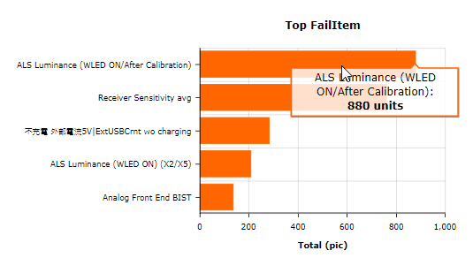
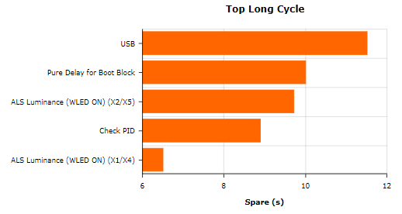
測站概況
圖 1 : 測站良率及測試時間概況表
圖 2 : Top5 Fail 測項分布
功能 :
測站良率及測試時間概況表
Top 5 Fail 測項分布
Top 5 最久測項分布
備註 :
滑鼠移至長條區有協助讀值功能
圖 3 : Top5 最久測項分布

Slide 14
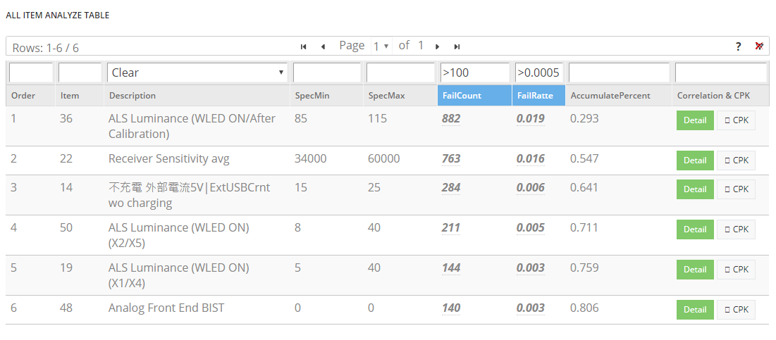
測項總表
圖 1 : 測項總表
功能 :
測項總表
欄位多重條件篩選
Detail : 關聯性分析 (Correlation)
Cpk : 測值分析
備註 :
預設排序為Fail Rate由大至小
Fail Rate = (FAIL/TOTAL) x 100% 表示Fail 測項占所有測試總數的比例，以此作為優先解決問題之標準。 EX : Fail Rate > 1%者列為觀察測項。

Slide 15
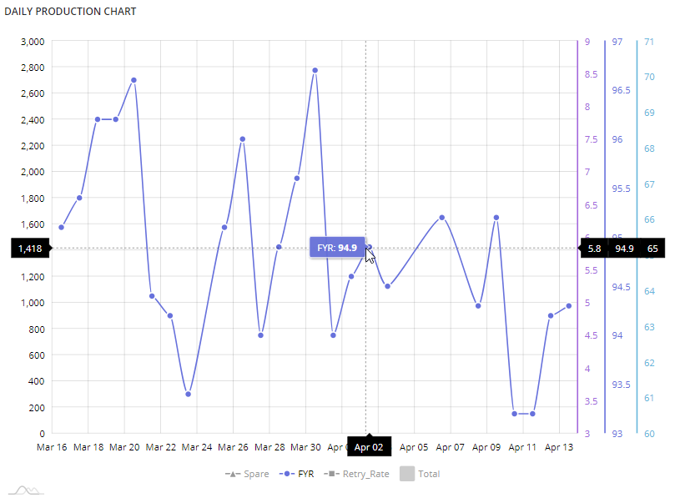
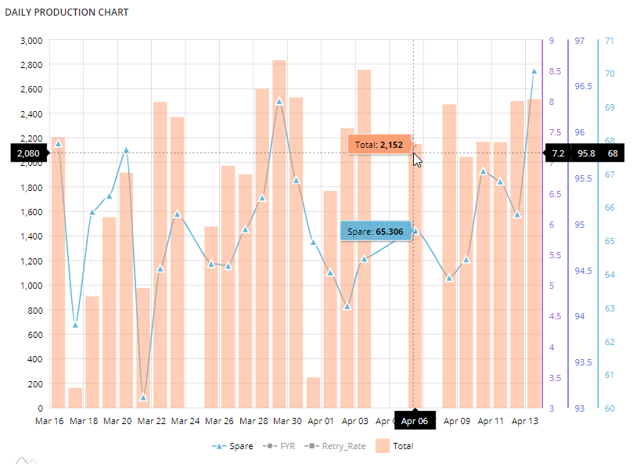
測站表現走勢 Performance
圖 1 : FYR Daily Chart
功能 :
FYR 日趨勢
Spare 日趨勢
Retry-Rate 日趨勢
測試次數 日趨勢
圖層選擇
備註 :
測站表現走勢可作為測試優化或程式修改後的良率追蹤。
圖 2 : (Spare + Total) Daily Chart

Slide 16
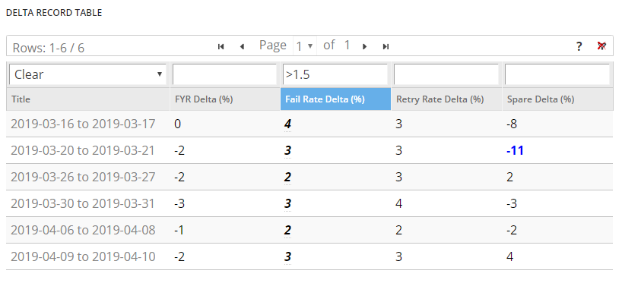
測站表現-日變化率
圖 1 : 測項總表
功能 :
測站表現之日變化率總表
欄位多重條件篩選
備註 :

Slide 17
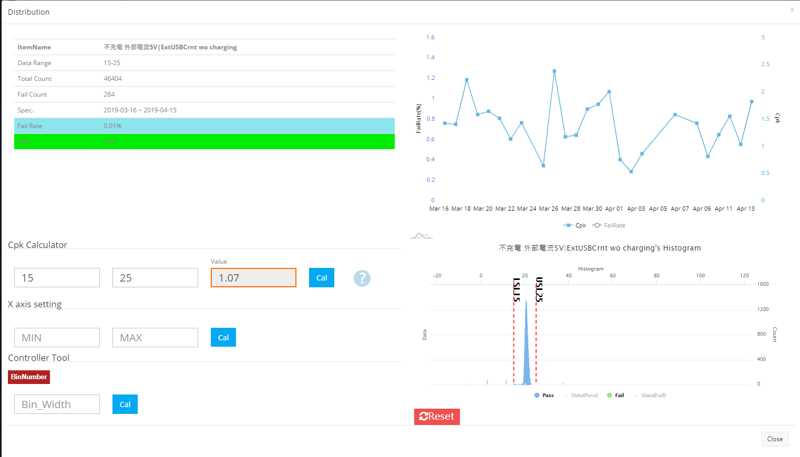
測值分析工具 (CPK 按鈕進入)
測項基本資料
Cpk – Fail Rate 日趨勢
Cpk 計算工具
測值分布圖

Slide 18
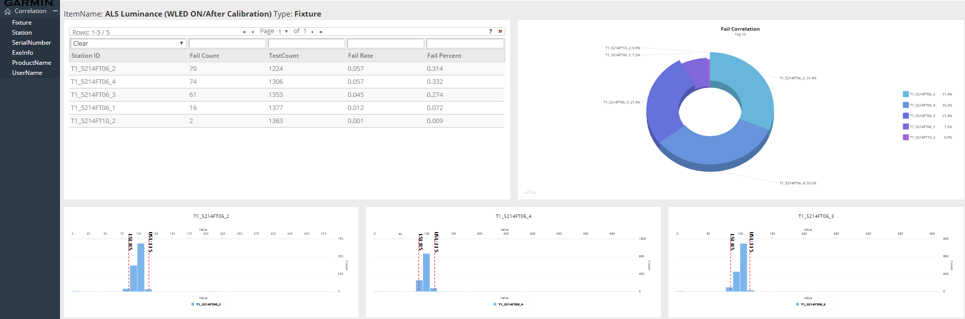
關聯性分析工具 (Detail 按鈕進入)
1.
2.
3.
4.
功能 :
關聯性因子選單
關聯性分析總表
關聯性分析圓餅圖
因子的測值分布

Slide 19
後端資料 (ItemNameType daily FYR table)
P. S. Pass Rate, Fail Rate, Retry Rate and FYR公式 與PTE FYR View上相同。
資料欄位 | 資料欄位解說 | Value (example)
Date | 日期 | 2018-12-31
ORG | 廠區 | T1
ItemNameType | ItemNameType | 7150
Discription | 測試程式名稱 | Fenix5_AutoATE
TestType | 測試程式分類 | 0
TestType2 | 測試程式副分類 | 183
Total | 所Yes測試資料筆數 | 337
Pass | 所Yes測試PASS資料筆數 | 284
Fail | 所Yes測試FAIL資料筆數 | 53
D_Total | 所Yes測試資料DISTINCT後筆數 | 291
D_Pass | 所Yes測試Pass資料DISTINCT後筆數 | 284
D_Fail | 所Yes測試Fail資料DISTINCT後筆數 | 45
Pass_Rate | Pass/ Total x 100 | 84.27
Fail_Rate | Fail / Total x 100 | 15.72
Retry_Rate | [(Total/ D_Total)-1] x 100 | 15.81
FYR | (1-(D_Fail/ D_Total)) x 100 | 84.54
Avg_Pass_Time | 所YesPASS資料測試時間平均 | 224.1
Avg_Total_Time | 所Yes資料測試時間平均 | 214.85

Slide 20
後端資料 (ItemNameType daily Top 10 Fail Item Distribution table)
資料欄位 | 資料欄位解說 | Value (example) | 資料來源table
Date | 日期 | 2018-12-31 | -
ORG | 廠區 | T1
ItemNameType | ItemNameType | 7150 | [ItemNameType daily FYR table]
Discription | 測試程式名稱 | Fenix5_AutoATE | [ItemNameType daily FYR table]
Total_Fail_Count | Fail 筆數 (no distinct ESN) | 100 | [ItemNameType daily FYR table]
No1_Fail_Item | No1 Fail 測項名稱 | V1P8 | [ate_result].[dbo].[ItemName]
No1_Fail_Count | No1 Fail 測項筆數 (no distinct ESN) | 10 | [ItemNameType daily FYR table]
No1_Fail_Rate | No1_Fail_Count/ Total_Fail_Count x 100 | 10 | -
No2_Fail_Item | No2 Fail 測項名稱 | USB Connection | -
No2_Fail_Count | No2 Fail 測項筆數 (no distinct ESN) | 20 | -
No2_Fail_Rate | No2_Fail_Count/ Total_Fail_Count x 100 | 20 | -
… | … | … | -
No10_Fail_Item | No10 Fail 測項名稱 | Temperature | -
No10_Fail_Count | No10 Fail 測項筆數 (no distinct ESN) | 50 | -
No10_Fail_Rate | No10_Fail_Count/ Total_Fail_Count x 100 | 50 | -
P. S. 為真實反應測試Fail的狀況，不使用distinct ESN去計算 Fail 次數。

Slide 21
後端資料 (ItemNameType daily Top 10 Long Cycle Time table)
資料欄位 | 資料欄位解說 | Value (example) | 資料來源table
Date | 日期 | 2018-12-31
ORG | 廠區 | T1
ItemNameType | ItemNameType | 7150 | [ItemNameType daily FYR table]
Discription | 測試程式名稱 | Fenix5_AutoATE | [ItemNameType daily FYR table]
Avg_Pass_Time | 所YesPASS資料測試時間平均 | 300 | [ItemNameType daily FYR table]
Avg_Total_Time | 所Yes資料測試時間平均 | 350 | [ItemNameType daily FYR table]
No1_Item | No1 長CycleTime 測項名稱 | IOP (10, 1481) | 1. [ate_db].[dbo].[TblTestTime] 2. [ate_db].[dbo].[TblCpu/ Final]
No1_CycleTime | No1 長CycleTime 測項平均Cycle Time | 100 | [ate_db].[dbo].[TblTestTime]
No1_Percent | No1/ Avg_Total_Time x 100 | 33.33
No2_Item | No2 長CycleTime 測項名稱 | V1P8
No2_CycleTime | No2 長CycleTime 測項平均Cycle Time | 30
No2_Percent | No2/ Avg_Total_Time x 100 | 10.00
… | … | …
No1_Name | No1 長CycleTime 測項名稱 | Low Power Mode Current
No1_CycleTime | No1 長CycleTime 測項平均Cycle Time | 10
No1_Percent | No1/ Avg_Total_Time x 100 | 3.33

